Slide 1




Slide 2
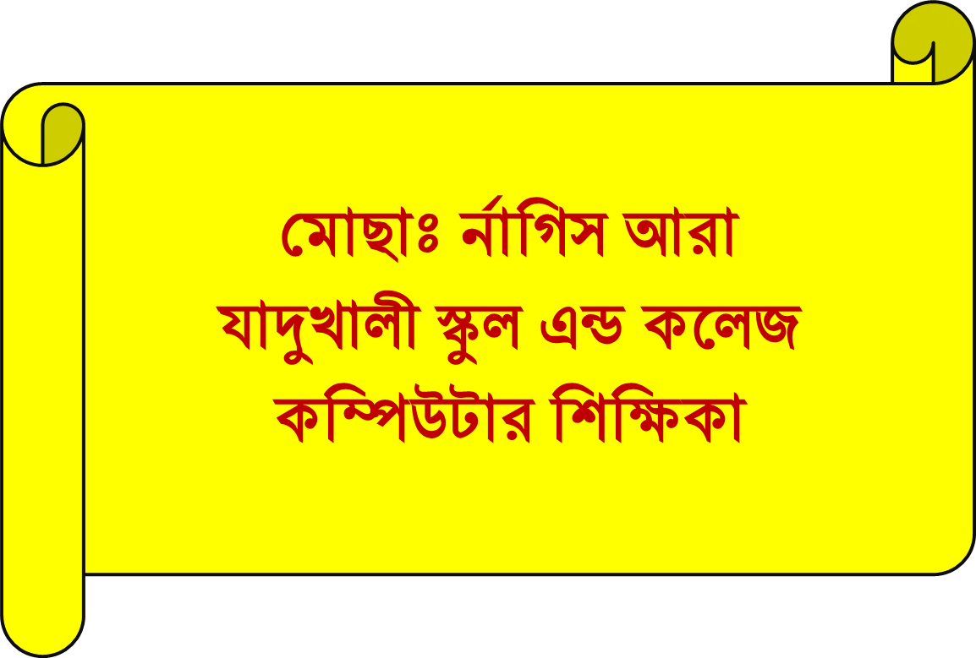

Slide 3

শ্রেণী-নবম
বিষয়- ভূগোল ও পরিবেশ
২য় অধ্যায়
সময়- ৫০.00 মিনিট

Slide 4

শিখনফল
১। সৌরজগত কি তা বলতে পারবে ।
২। সৌরজগতের বিভিন্ন গ্রহ চিহ্নিত করতে পারবে।
৩। পৃথিবীকে সৌরজতের আদর্শ গ্রহ বলা হয় কেন বিশ্লেষণ করতে পারবে।

Slide 5
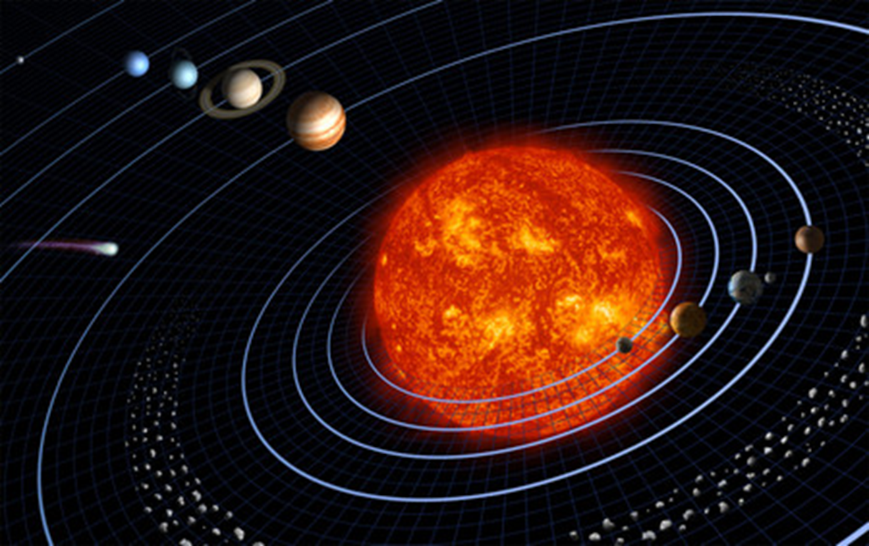

Slide 6

সৌরজগৎ

Slide 7
চন্দ্র, সূর্য, গ্রহ্‌ , নক্ষত্র, ধুমকেত, উল্কা ইত্যাদি নিয়ে যে জগৎ গঠিত তাকে সৌরজগৎ বলে ।

Slide 8
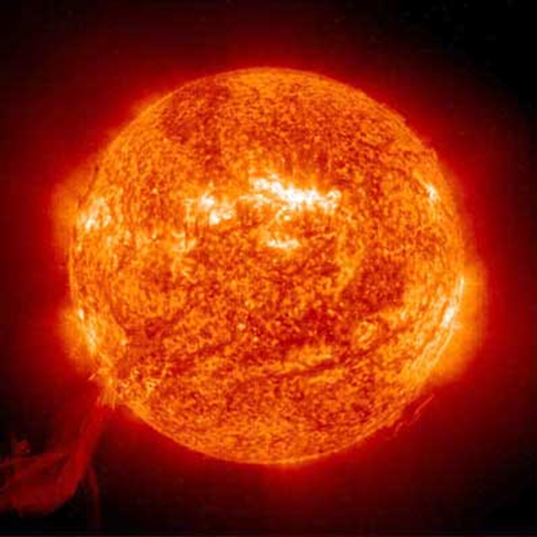
সূর্য সৌরজগতের কেন্দ্রবিন্দু।এটি একটি নক্ষত্র ও জলন্ত বাস্পময় গোলক।সূর্য থেকেই অন্যান্য গ্রহ ও উপগ্রহের সৃস্টি হয়েছে।
সূর্য

Slide 9
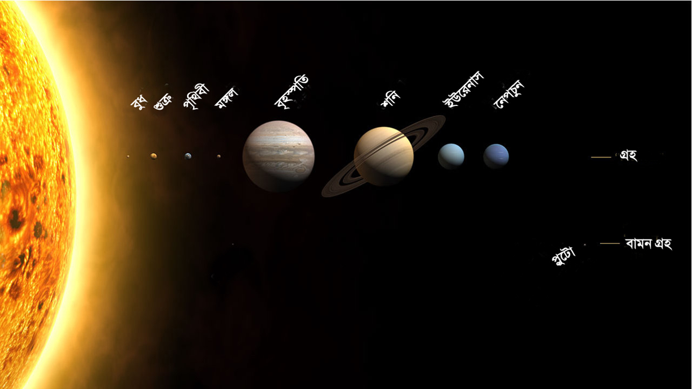

Slide 10
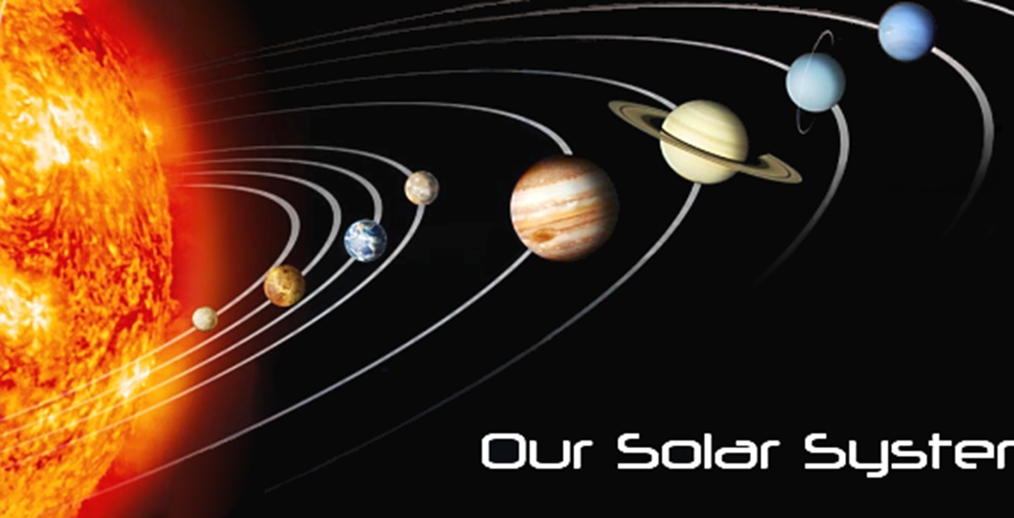
বুধ
শুক্র
পৃথিবী
মঙ্গল
বৃহস্পতি
শনি
ইউরেনাস
নেপচুন

Slide 11
একক কাজ
১। সৌরজগতের গ্রহগুলোর নাম লিখ ।
২। সৌরজগতের আদর্শ গ্রহ কাকে বলে ?
সময়- ৫মিঃ

Slide 12
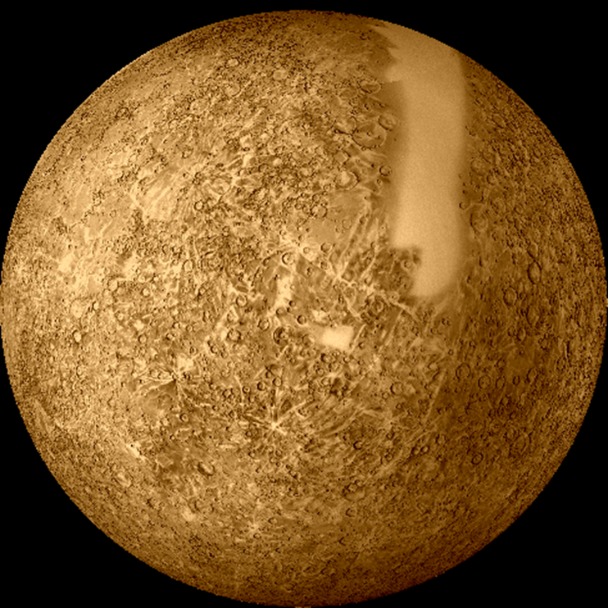

বুধ সৌরজগতের সবচেয়ে নিকটতম গ্রহ। এটির রঙ তামাটে।

Slide 13
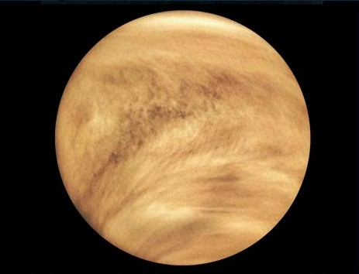
বুধের মতো শুক্র গ্রহকেও ভোরের আকাশে শুক তারা সন্ধ্যার আকাশে সন্ধ্যা তারা হিসাবে দেখা যায় শুক্র গ্রহটি ঘন মেঘে ডাকা।সূর্যকে ঘুরে আসতে সময় লাগে ২২৫ দিন।
শুক্র

Slide 14
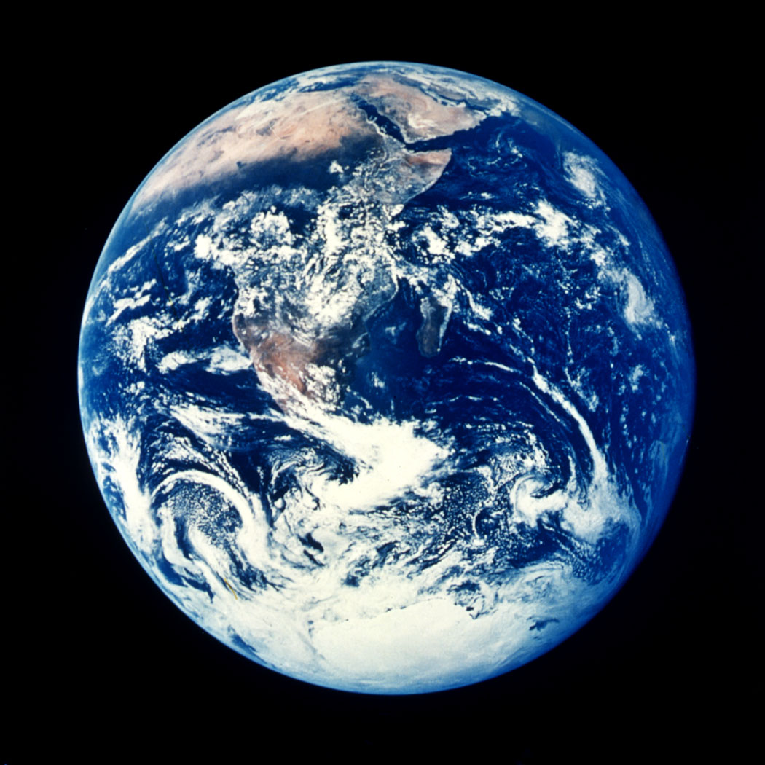
এটি সূর্যের তৃতীয় নিকতম গ্রহ। এর ব্যাস প্রায় ১২৬৬৭ কিলোমিটার।চাঁদ পৃথিবী একমাত্র উপগ্রহ
সৌরজগতের গ্রহ গুলোর মধ্যে একমাত্র পৃথিবীতেই প্রাণের অস্তিত্ব আছে।
পৃথিবী

Slide 15
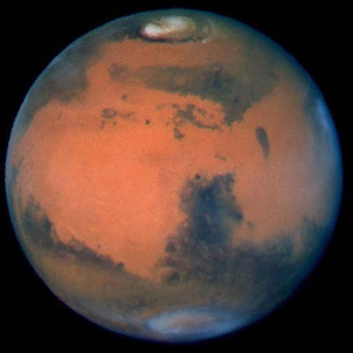
মংগল পৃথিবীর নিকতম গ্রহ।খালি চোখে গ্রহকে লালচে দেখায়। মংগল গ্রহ উপরিভাগে রয়েছে গিরিখাত ও আগ্নেগিরি।
মংগল গ্রহে প্রাণের অস্তিত্ব নেই।
মঙ্গল

Slide 16

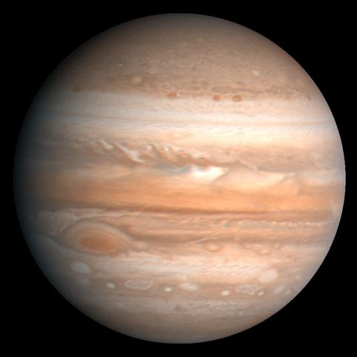
বৃহস্পতি সৌরজগতের সবচেয়ে বড় গ্রহ।একে গ্রহ রাজ বলে । আয়তনে পৃথীবির চেয়ে ১৩০০ গুন বড়। বৃহস্পতির বায়ূমন্ডল হাইড্রোজেন ও হিলিয়াম গ্যাস দিয়ে তৈরি।এই গ্রহে প্রাণের অস্তিত্ব নেই।
বৃহস্পতি

Slide 17
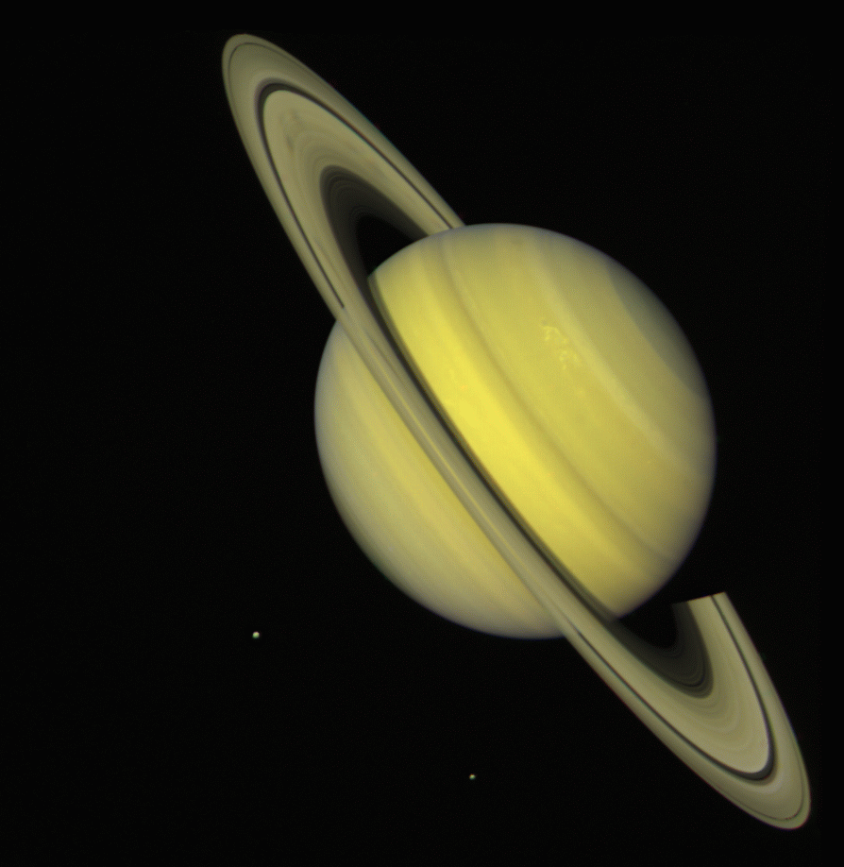
শনি সৌরজগতের দ্বিতীয় বৃহত্তম গ্রহ । শনি ব্যাস ১২০০০০কিলোমিটার ।শনির ভূত্বক বরফে ডাকা।এর বায়ূমন্ডলে আছে হাইড্রোজেন ও হিলিয়ামের মিশ্রণ,মিথেন ও অ্যামোনিয়া গ্যাস। শনিকে ঘিরে রেয়েছে হাজার হাজার বলয় যা বরফ, ধূলিকণা ও শিলা দিয়ে তৈরি । এই বলয়ের এক এক টি এক এক রং এর।
শনি

Slide 18
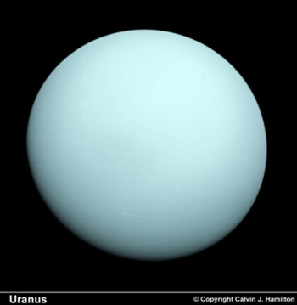
ইউরেনাস সৌরজতের তৃতীয় বৃহত্তম গ্রহ। সূর্য্যকে প্রদক্ষিণ করতে সময় লাগে ৮৪ বছর।এই গ্রহের গড় ব্যাস ৪৯০০০ কিলোমিটার। শনির মতো ইউরেনাসের ও কয়েকটি বলয় আবিস্কৃত হয়েছে,তবে শনির বলয়ের ন্যায় এই বলয় গুলো উজ্জল নয়।
ইউরেনাস

Slide 19
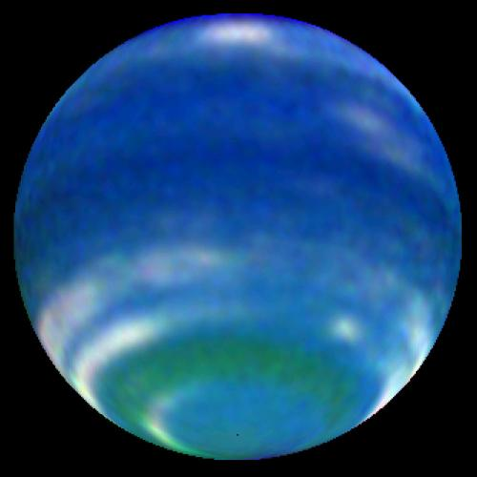
সূর্য্য থেকে এর দূরুত্ব প্রায় ৪৫০ কোটি কিলোমিটার। এই গ্রহ আয়তনে প্রায় ৭২ টি পৃথিবীর সমান। এর ব্যাস ৪৮,৪০০কিলোমিটার।এর বায়ুমণ্ডলে বেশিরভাগই মিথন ও অ্যামোনিয়া গ্যাস।নেপচুন গ্রহের দুটি বলয়ও আবিস্কৃত হয়েছে।
নেপচুন

Slide 20


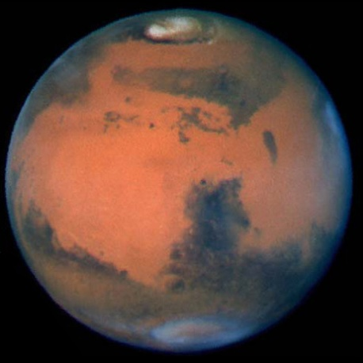

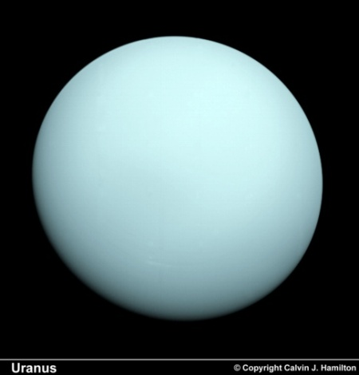

Slide 21
জোড়ায় কাজ
বুধ গ্রহটিতে তাপমাত্রা অধিক হওয়ার কারণ কি ব্যাখ্যা কর ।
সময়- ১০মিঃ

Slide 22
প্রশ্নোত্তর
সৌরজগৎ কাকে বলে?
সৌরজগতের আর্দশ গ্রহ কোনটি?
সৌরজগতের গ্রহের মধ্যে কোন গ্রহের উপগ্রহ বেশি।
সূর্যের সবচেয়ে কাছের গ্রহ কোনটি?
সূর্যের সবচেয়ে দুরের গ্রহ কোনটি?

Slide 23
বাড়ির কাজ
সৌর জগতের ৪র্থ গ্রহটিতে প্রাণীর অস্থিত্ব কল্পনা করা যায়না’- উক্তিটি বিশ্লেষন কর ।

Slide 24
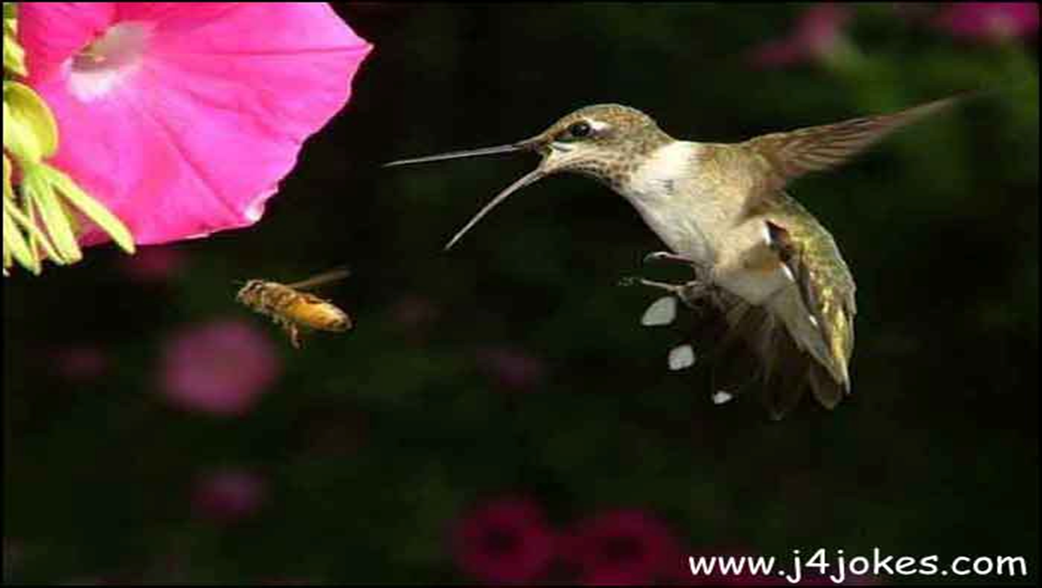
সবাইকে ধন্যবাদ

